Slide 1

Grafické zpracování výukových materiálů
Prezentace je vytvořena v rámci projektu ZIP, reg. č. CZ.02.3.68/0.0/0.0/19_068/0016170

Slide 2
Grafické zpracování výukových materiálů
Vyučující: Dominik Alvaro Rada
rada@sci.muni.cz

Slide 3
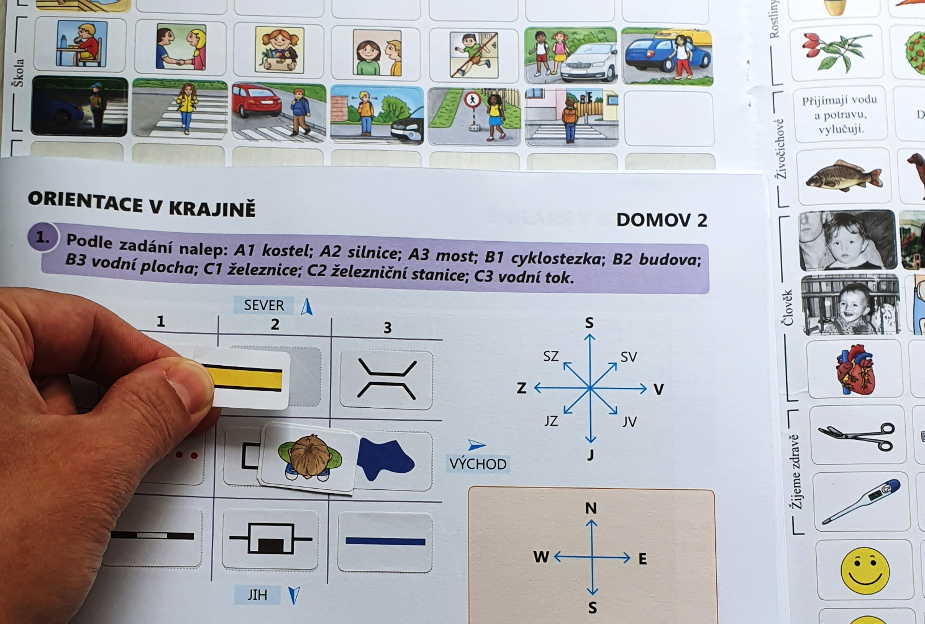
Proč grafika
čitelnost
přehlednost
zapamatovatelnost
pochopení
zdraví (únava očí)
Obr. 1: Grafická ukázka pracovního materiálu

Slide 4
Proč grafika
Úspěšná vizuální komunikace je schopná oslovit cílové publikum a vyvolat žádanou reakci.
Obraz může evokovat emocionální stav a pomoci přijmou sdělení.

Slide 5
Didaktická grafika
Jasně a účinně podané informace a pokyny
Jednoznačný význam
Př. Letištní a dopravní znamení, varovné symboly

Slide 6
Materiály
letáky
handouty
brožury
prezentace
plakáty
pracovní listy
hry

Slide 7

Grafika
bitmapová (rastrová) x vektorová
Vektor – obraz reprezentován geometrickými objekty
souřadnice počátečního a koncového bodu
Bitmapa – obrazové body v mřížce (rastru)
Obr. 2: Rozlišení bitmapy a vektoru

Slide 8


Obr. 3: Složitost bitmapy a vektoru

Slide 9



Obr. 4: Ukázka loga YouTube ve vektoru
Obr. 5: Ukázka vektorového obrázku 1
Obr. 6: Ukázka vektorového obrázku 2

Slide 10


Vektor
Obr. 7: Ukázka vektorového obrázku 3
Obr. 8: Ukázka vektorového obrázku 4

Slide 11
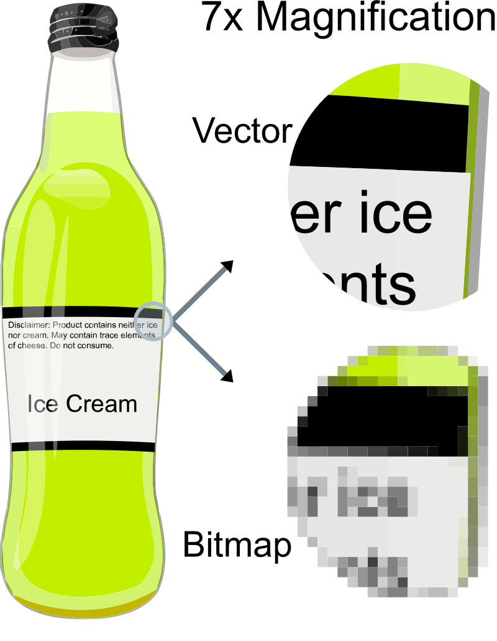
Obr. 9: Výhody vektoru v textu obrázku 1

Slide 12

S
Obr. 10: Výhody vektoru v textu obrázku 2

Slide 13


Obr. 11: Ukázka přiblížení loga Twitter (bitmapa vs. vektor)

Slide 14
Nástroje
Vektor
Adobe Illustrator
Inkscape
CorelDraw
DrawPlus
Sketch /Mac/
.ai, .cdr, .ps, .eps, .svg
Bitmapa
Adobe Photoshop
Gimp
IrfanView
Zoner PhotoStudio
PaintBrush /Mac/
.bmp, .jpg, .gif, .png, .tif

Slide 15
Vyzkoušejme
https://cs.wikipedia.org/wiki/Wikimedia_Commons
https://pixabay.com/cs/
https://www.freepik.com/
https://www.designxel.com/
https://www.iconfinder.com/
https://freeicons.io/
https://thenounproject.com/
https://www.vecteezy.com/
https://publicdomainvectors.org

Slide 16
Dotazy a diskuze

Slide 17
Zdroje
Tomáš Kůrka [online]. Praha: Tomáš Kůrka, © 2022 [cit. 2021-01-19]. Dostupné z: https://tom-kurka.cz/
Vektorova-grafika.cz [online]. Praha: Tomáš Bada, 2018 [cit. 2021-01-19]. Dostupné z: https://vektorova-grafika.cz/

Slide 18
Obrázky
Obr. 1: Oskarova prvouka 3. NOVÁ ŠKOLA [online]. Brno: Nová škola [cit. 2021-01-19]. Dostupné z: https://www.nns.cz/blog/wp-content/uploads/oskar-3-samolepky.jpg
Obr. 2: Základy Adobe Photoshop - Vektorová grafika I. In: ITnetwork.cz [online]. Praha: David Čápka, © 2022 [cit. 2021-01-19]. Dostupné z: https://www.itnetwork.cz/images/10978/ps14/vector_bitmap.png
Obr. 9: Vector Bitmap Example. Wikipedia [online]. San Francisco: Wikipedia, 2007 [cit. 2021-01-19]. Dostupné z: https://upload.wikimedia.org/wikipedia/commons/b/b4/VectorBitmapExample.png
Obr. 10: Magnified bitmap becomes blurry. In: Wikipedia [online]. San Francisco: Wikipedia, 2009 [cit. 2021-01-19]. Dostupné z: https://upload.wikimedia.org/wikipedia/commons/0/01/Magnified_bitmap_becomes_blurry.svg

